Slide 1
المخلوقات الحية

Slide 2
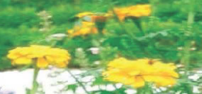
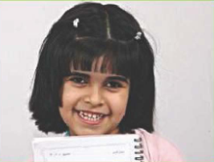
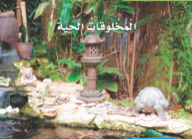
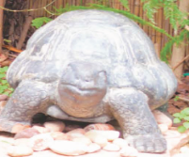
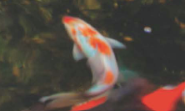
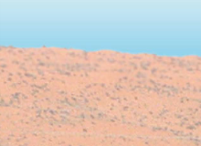
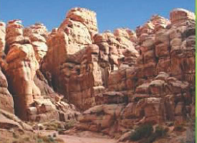
المخلوقات الحية
ما المخلوقات الحية و ما الأشياء غير الحية
الوحدة الأولى
المخلوقات الحية
A
مخلوقات تنمو , و تحتاج إلى الغذاء و الماء و الهواء لكي تعيش
الفصل الأول النباتات من حولنا
المخلوقات الحية
الأشياء غير الحية
الدرس الأول
B
أشياء لا تنمو , ولا تحتاج إلى الغذاء و لا الماء و لا الهواء

Slide 3
ما المخلوقات الحية ؟
أنا مخلوق حي , و النباتات و الحيوانات أيضاً مخلوقات حية لأنها تحتاج إلى الغذاء و الماء و الهواء لكي تعيش و تنمو و تنتج أفراداً جديدة تشبه آباءها
الوحدة الأولى
الفصل الأول النباتات من حولنا
المخلوقات الحية
الدرس الأول

Slide 4
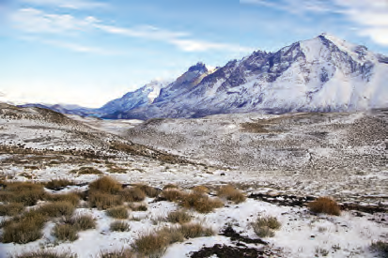
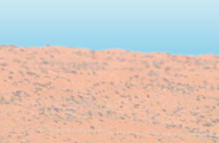
ما الأشياء غير الحية ؟
الأشياء غير الحية فهي لا تنمو , لذا لا تحتاج إلى الغذاء و لا الماء و لا الهواء
الوحدة الأولى
الفصل الأول النباتات من حولنا
المخلوقات الحية
الدرس الأول

Slide 5
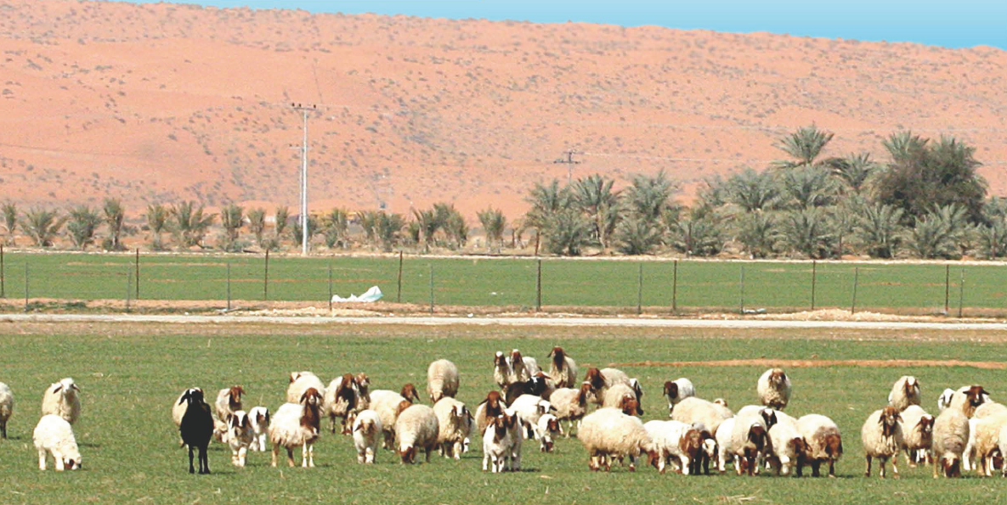
ما المخلوقات الحية و ما الأشياء غير الحية في هذه الصورة ؟
الحيوانات والنباتات و الأشجار مخلوقات حية
التربة والحجارة و الهواء و الماء أشياء غير حية
الوحدة الأولى
الفصل الأول النباتات من حولنا
المخلوقات الحية
الدرس الأول

Slide 6
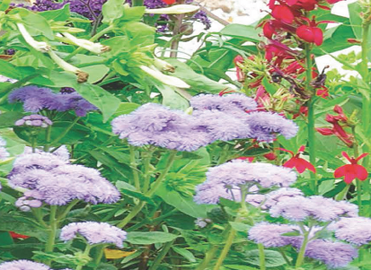
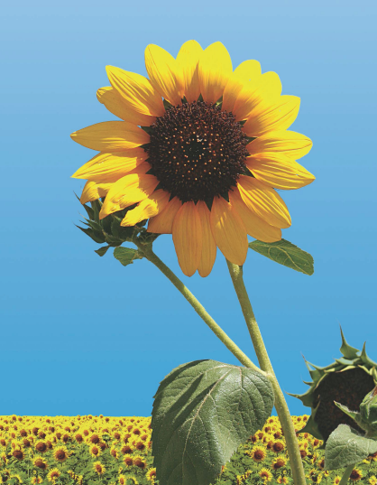
يحتاج النبات إلى ضوء الشمس و الماء و الهواء لكي يعيش .
الوحدة الأولى
الفصل الأول النباتات من حولنا
المخلوقات الحية
الدرس الأول

Slide 7
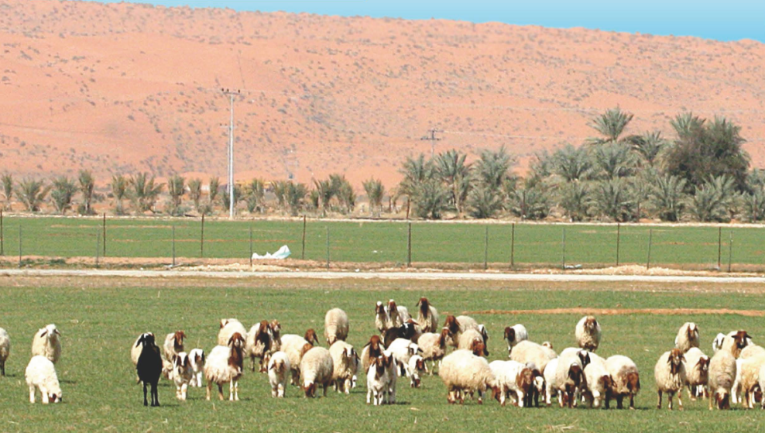
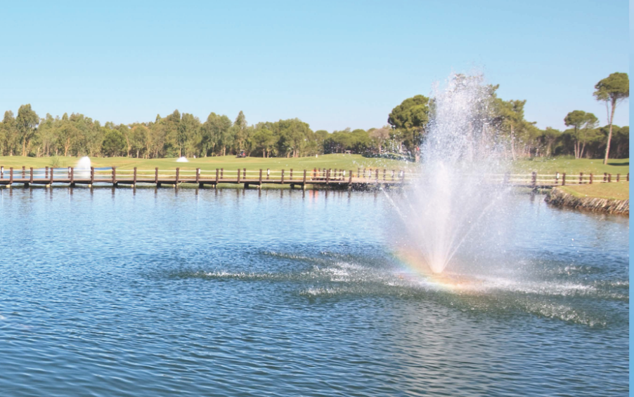
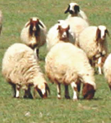
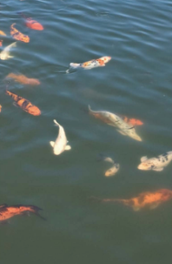
المخلوقات الحية و الأشياء غير الحية
الوحدة الأولى
الفصل الأول النباتات من حولنا
المخلوقات الحية
الدرس الأول

Slide 8
انتهى الدرس

